Slide 1
꿈 꾸는 아이로
꿈꾸는- 아이로- 만들어주시고-
꿈꾸는- 아이로- 자라게하시니- 주의

Slide 2
꿈 을펼치는 - 믿 음의아이로 - 날
마 다날마다 - 난 살아가리라 - 주의

Slide 3
나라위하여 - 주의 백성위하여- 멋지게
멋지게- 주님과함께 살아가리라-

Slide 4
나의 마음을 알고
나의마음을알고 나의모습을알고
나의모든것아시는주를찬양합니다
1-4

Slide 5
나의마음을열어 나의모습을드려
나의모든삶드려서주를
찬 양 합 - 니 다 -
2-4

Slide 6
주 를 찬 양- 마음을 열 어-
주 를 찬 양- 모습을 드 -려 -
3-4

Slide 7
주 를 찬 양- 나의모든것아시는
- 주 님 께 - 찬양합 니다
4-4

Slide 8
날마다 날마다
날마다 날마다 하나님을찬양할래요
날마다 날마다 하나님을찬양할래요
1-3

Slide 9
온세상만드시고지키시는그분나보다나를더사랑하시니
사랑의눈빛으로올려드려요사랑의몸짓으로예그분께
2-3

Slide 10
날마다 날마다 하나님을찬양할래요
날마다 날마다 하나님을찬양할래요
3-3

Slide 11
따라 따라
예수님따라콩콩콩콩예수님따라쿵쿵쿵쿵
1-3

Slide 12
따라따 라예수님따라말씀따라걸어가요
2-3

Slide 13
따라따라예수님따라순종하며걸어가요
3-3

Slide 14
1-4

Slide 15
2-4

Slide 16
3-4

Slide 17
4-4

Slide 18
조성민 선생님

Slide 19
마태복음
14장
22~33절

Slide 20
성경봉독 (마태복음 14:22~33)
22.예수께서 즉시 제자들을 재촉하사 자기가 무리를 보내는 동안에 배를 타고 앞서 건너편으로 가게 하시고 23.무리를 보내신 후에 기도하러 따로 산에 올라가시니라 저물매 거기 혼자 계시더니 24.배가 이미 육지에서 수 리나 떠나서 바람이 거스르므로 물결로 말미암아 고난을 당하더라

Slide 21
성경봉독 (마태복음 14:22~33)
25.밤 사경에 예수께서 바다 위로 걸어서 제자들에게 오시니 26.제자들이 그가 바다 위로 걸어오심을 보고 놀라 유령이라 하며 무서워하여 소리 지르거늘 27.예수께서 즉시 이르시되 안심하라 나니 두려워하지 말라 28.베드로가 대답하여 이르되 주여 만일 주님이시거든 나를 명하사 물 위로 오라 하소서 하니

Slide 22
성경봉독 (마태복음 14:22~33)
29.오라 하시니 베드로가 배에서 내려 물 위로 걸어서 예수께로 가되 30.바람을 보고 무서워 빠져 가는지라 소리 질러 이르되 주여 나를 구원하소서 하니 31.예수께서 즉시 손을 내밀어 그를 붙잡으시며 이르시되 믿음이 작은 자여 왜 의심하였느냐 하시고 32.배에 함께 오르매 바람이 그치는지라 33.배에 있는 사람들이 예수께 절하며 이르되 진실로 하나님의 아들이로소이다 하더라

Slide 26
김경민 선생님

Slide 28
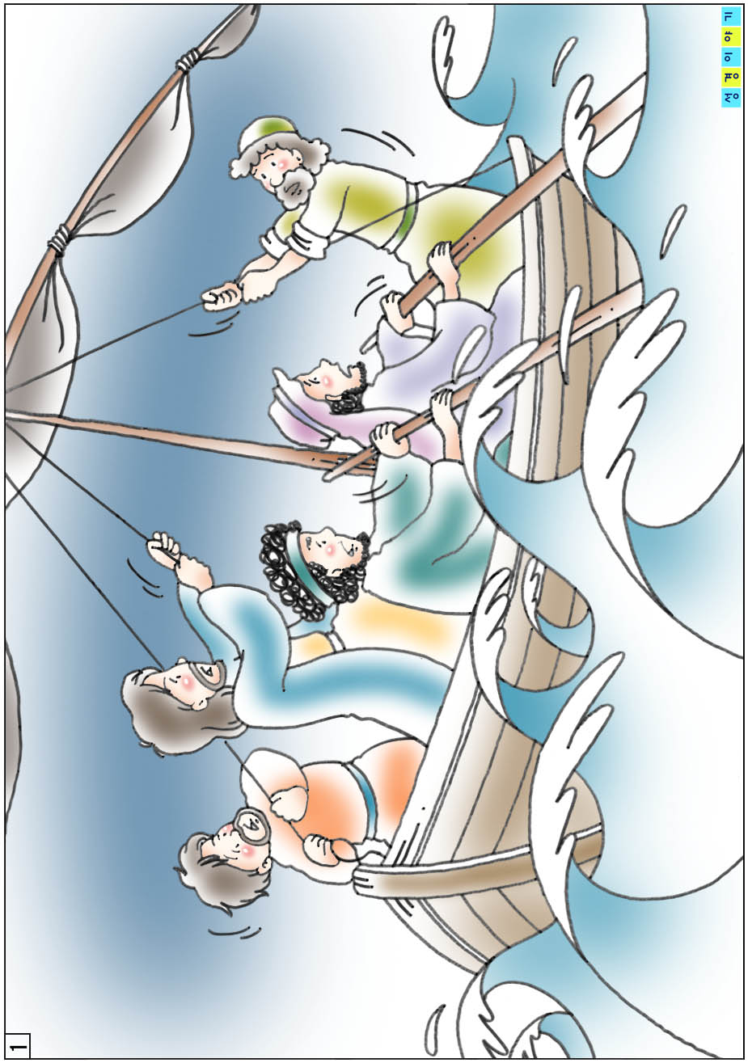

Slide 29
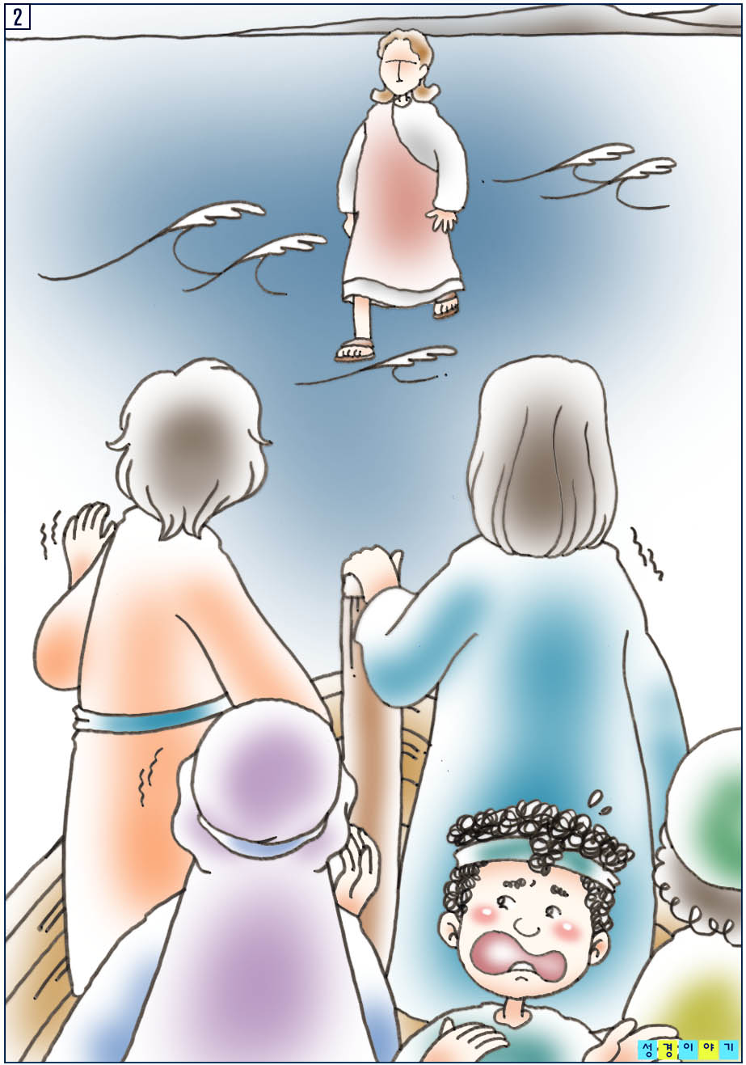

Slide 30
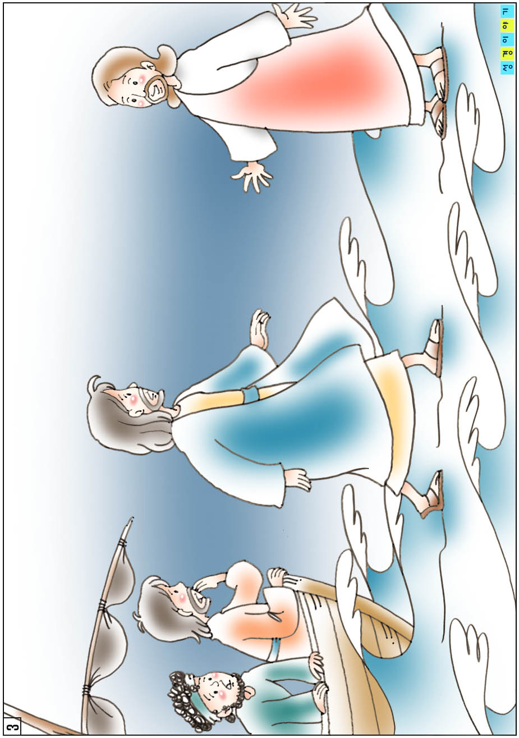

Slide 31
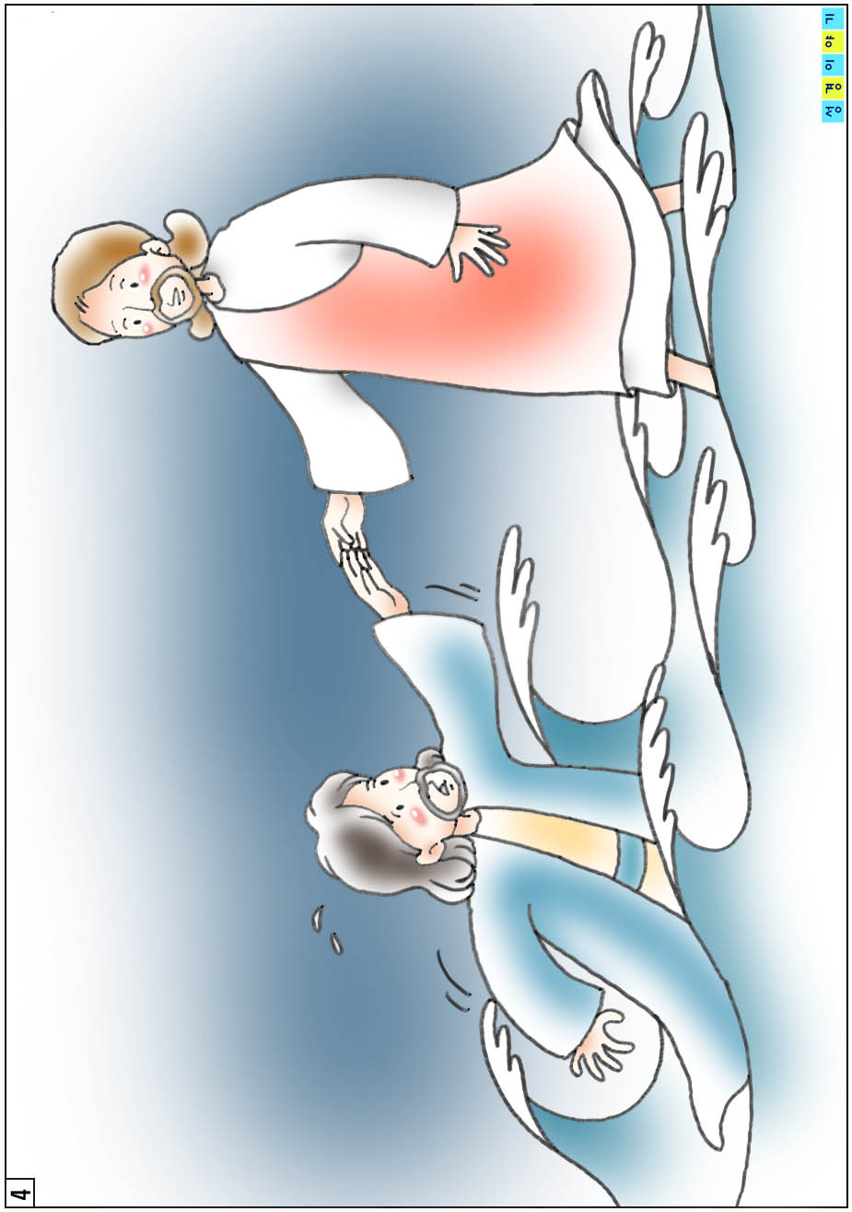

Slide 32
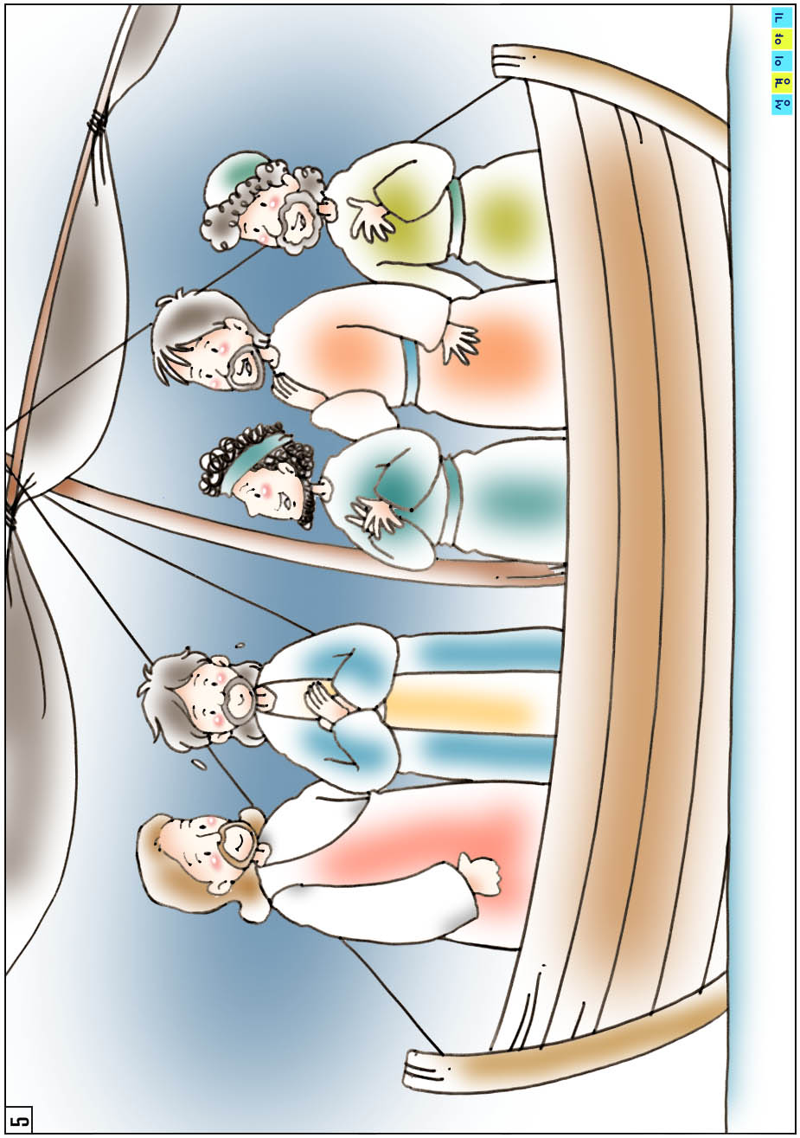

Slide 33
드려요
드려요모두다나의것내것이아니죠드려요
- 모두다- 하나님이주셨죠
1-3

Slide 34
우리가-받은큰사랑 하나님의선물
친구를사랑하고섬기며모두드려요 드려요
2-3

Slide 35
- 모두다- 나의것내것이아니죠 드려요
- 모두다- 하나님이주셨죠
3-3

Slide 36
교회소식
예배에 나온 모든 어린이들을
주님의 사랑으로 환영해요.
예배에 10분 일찍 나옵시다.♡
선생님도요~^^
올해는 성경을 읽는 해입니다. 우리
모두 올해에 성경을 한 번 이상
읽도록 노력해 봐요.

Slide 37
교회소식
친구들 중에 교회 다니지 않고 예수
님을 믿지 않는 친구들을 위해 기도
하면서 전도해요.
오늘은 32번째 교회 생일입니다.
모두 축하해 주시고 1시 예배 후에
윷놀이 대회가 있습니다.
(교회생일 : 1988.1.9)

Slide 38
교회소식
게으르지 않고 슬기롭게 방학을
보내요.
1월 성경읽기
- 마태복음 (1월 26일까지)

Slide 39
주기도문
하늘에 계신 우리 아버지여
이름이 거룩히 여김을 받으시오며
나라가 임하옵시며
뜻이 하늘에서 이룬 것 같이
땅에서도 이루어지이다

Slide 40
주기도문
오늘날 우리에게
일용할 양식을 주옵시고
우리가 우리에게 죄 지은 자를
사하여 준것 같이 우리 죄를
사하여 주옵시고

Slide 41
주기도문
우리를 시험에 들게 하지
마옵시고 다만 악에서 구하옵소서
나라와 권세와 영광이
아버지께 영원히 있사옵나이다
아멘

Slide 42
복 습 게 임

